Slide 1



משקף תנודות
כותרת
כתב גודל 20, פונט AdumaFOT Regular , לא מודגש
רווח של שורה וחצי בין שורות
נושא 1
נושא 2
נושא נוכחי
נושא 4
נושא 5
נושא 6
שם הקורס : דרג ד'
Notes:
135דק'
אם נרצה למדוד מתח במעגל, איך נעשה זאת?
מה יקרה אם במעגל שאליו חיברנו את הרב מודד מחובר יש מתח AC (לא ישר)?
אז איך נמדוד את המתח במעגלים בעלי מקור AC?

Slide 2
תוכן עניינים
נושא 1 – תפקיד
נושא 2 – אופן החיבור
נושא 3 – עקרון פעולה
נושא 4 – אמצעי זהירות
לומדת צב"ד

Slide 3
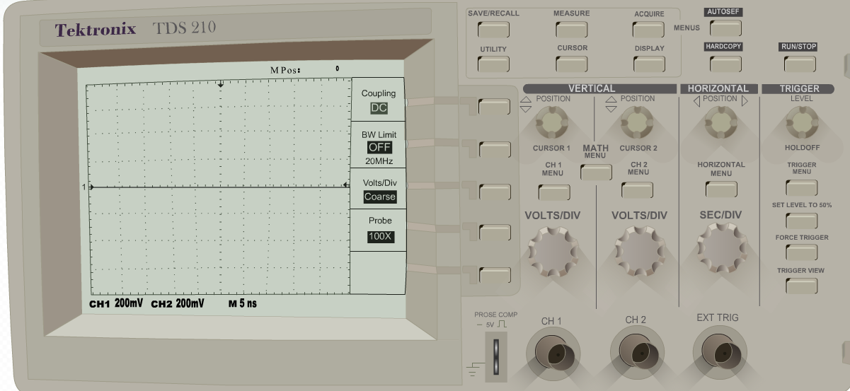
תפקיד
משקף תנודות או בכינויו סקופ הוא מכשיר אלקטרוני, חלק מציוד הבדיקה, אשר מציג אותות חשמליים בצורה גרפית יחסית לזמן.
תפקיד
אופן החיבור
עקרון פעולה
אמצעי זהירות
Notes:
3
מה הוא משקף תנודות?
130 דק'

Slide 4
תפקיד
להציג אותות חשמליים על המסך כגרף של מתח (V) בתלות בזמן (t)
לבצע מדידות על האות:
מדידת עוצמת מתח האות- אמפליטודה, V peak to peak, מתח בנקודה מסוימת
מדידת רעשים ועיוותים-מאפשר מדידה של רעשים בעלי עוצמה נמוכה.
מדידות זמן- מדידת זמן מחזור, מדידת זמני עלייה/ ירידה, מדידת Duty Cycle
תפקיד
אופן החיבור
עקרון פעולה
אמצעי זהירות
Notes:
החניך יחזור על שני תפקידיו של משקף התנודות.
מה הם תפקידיו של משקף התנודות?
איזה מדידות יכול הסקופ לבצע לפי דעתכם?

Slide 5
סיכום ביניים
עד כה למדנו מהו משקף התנודות ומהם תפקידיו.
מהו משקף תנודות?
משקף תנודות או בכינויו סקופ הוא מכשיר אלקטרוני, חלק מציוד הבדיקה, אשר מציג אותות חשמליים בצורה גרפית יחסית לזמן.
מהם שני תפקידיו של משקף התנודות?
התפקיד הראשון הוא להציג אותות ותפקידו השני הוא לבצע מדידות על האותות.
איזה סוגי מדידות יכול משקף התנודות לבצע?
נוכל למדוד מתח, זמן, ועיוותים ורעשים
בהמשך נלמד על אופן התפעול, אופן החיבור ועל אמצעי הזהירות של משקף התנודות.
Notes:
5
110 דק'
מהו משקף תנודות?
מהם שני תפקידיו של משקף התנודות?
איזה סוגי מדידות יכול משקף התנודות לבצע?

Slide 6
אופן חיבור
משקף התנודות שעליו נלמד יכול לקבל שני אותות להצגה ומדידה שייכנסו בערוצים 1 (CH1) או 2 (CH2).
תפקיד
אופן החיבור
עקרון פעולה
אמצעי זהירות
בנוסף הסקופ יכול לקבל אות trigger חיצוני
Notes:
החניך יציין את תפקיד שלושת הכניסות של המשקף תנודות TDS210/220

Slide 7
סיכום ביניים
עד כה למדנו מהו משקף התנודות, תפקידיו ואת אופן החיבור.
מדוע לא מספיק לנו למדוד אותות באמצעות רב מודד?
רב מודד יציג את העוצמה (מתח או זרם) של אות שאנחנו מודדים בלבד, ואילו משקף תנודות יכול להציג לנו את העוצמה, את צורת האות ואת התדר.
אילו כניסות יש למשקף התנודות?
שתי כניסות אותות שייוצגו על המסך וכניסת אות טריגר
בהמשך נלמד על אופן התפעול ועל אמצעי הזהירות של משקף התנודות.
Notes:
90 דק'
מדוע לא מספיק לנו למדוד אותות באמצעות רב מודד?
אילו כניסות יש למשקף התנודות?

Slide 8

תפעול
תפקיד
אופן החיבור
עקרון פעולה
אמצעי זהירות
לתצוגה יש שני סוגי צירים-
ציר מרכזי המסמן את מרכז המסך,
ציר משני שמיועד על מנת ליצור משבצות לנוחות התצוגה
הציר האופקי (X) הוא ציר הזמן, והציר האנכי (Y) הוא ציר המתח
מצב התצוגה- מופעלת/קפואה יופיע כאן.
לסקופ יש הרבה תפריטים. שם התפריט הנבחר יופיע כאן
בתחתית המסך מופיע הערך של כל משבצת על ציר המתח לפי ערוצים 1CH 2CH
ובנפרד לציר הזמן. trigger
Notes:
החניך יחזור על אופן קריאת תצוגת המסך במשקף תנודות TDS210/220

Slide 9
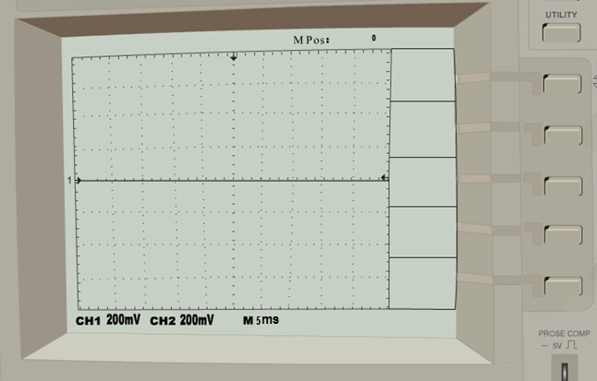
תפעול
חמשת תיבות התצוגה מציגות את אפשרויות התפריטים השונים של משקף התנודות.
לכל תיבת תצוגה יש כפתור מתאים שמאפשר שינוי של הבחירה בכל אחת מהתיבות בהתאם לתפריט הנבחר.
בכל תיבה מה שניתן לשנות או הבחירה הנוכחית יהיה מסומן במלבן שחור.
תפקיד
אופן החיבור
עקרון פעולה
אמצעי זהירות
Notes:
החניך יציין את שימוש חמשת כפתורי המסך במשקף תנודות TDS210/220

Slide 10
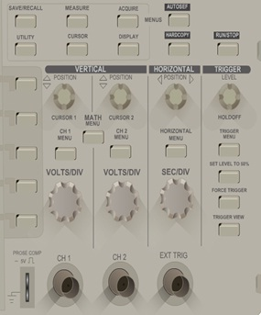
תפעול
לסקופ יש שלושה בוררים שאיתם אנו משנים את תצוגת הגל על מנת לראות אותו יותר טוב-
תפקיד
אופן החיבור
עקרון פעולה
שני בוררים- שמשנים לכל ערוץ את המתח למשבצת VOLTS/DIV. הם מגדילים ומקטינים את הגל על ציר הY, ציר המתח.
אמצעי זהירות
הבורר השלישי משנה את הזמן למשבצת SEC/DIV. הם מגדילים ומקטינים את הגל על ציר הX, ציר הזמן.
Notes:
החניך יציין את תפקידי שלושת בוררי התצוגה במשקף תנודות TDS210/220
איפה נוכל לראות את הערך הנוכחי של כל משבצת?

Slide 11
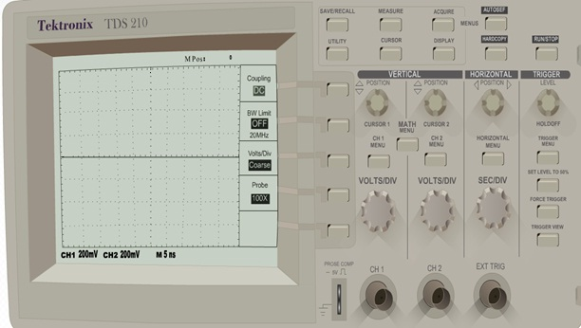
תפעול
לסקופ ישנם שלושה בוררים שבעזרתם אנו יכולים להזיז את מיקום האותות על המסך.
תפקיד
אופן החיבור
עקרון פעולה
אמצעי זהירות
1
2
שני הבוררים השמאליים מזיזים את הגל למעלה ולמטה, כל אחד בהתאם לערוץ שלו. חשוב לציין שלמרות שינוי מיקומו על הגרף, ערכיו של הגל אינם משתנים. את הקו שמייצג 0 מתח נראה על פי סימון מתאים לכל ערוץ.
הבורר הימני מזיז את הגל ימינה ושמאלה על פני המסך. מרכזו הקבוע יסומן על סימון נוסף.
Notes:
איך נשנה את מיקום האותות כדי שנוכל לראות אותם בצורה ברורה?
החניך יציין את תפקידי שלושת בוררי המיקום במשקף תנודות TDS210/220

Slide 12
תפעול
תפריט הMath הוא תפריט המאפשר להציג על המסך התאבכויות שונות בין הגלים משני הערוצים.
תפקיד
אופן החיבור
עקרון פעולה
אמצעי זהירות
Notes:
מה לדעתכם תפקידו של תפריט MATH?

Slide 13
תפעול
כפתור ה-AUTOSET מאפשר כיוונון אוטומטי של תצוגת הגל.
כפתור ה-RUN/STOP מקפיא את תמונת המסך ומפעיל אותה מחדש.
תפקיד
אופן החיבור
עקרון פעולה
אמצעי זהירות
Notes:
מה לפי דעתכם עושה כפתור ה-AUTOSET?
מה לפי דעתכם עושה כפתור ה-RUN/STOP?
החניך יציין את תפקידי שלושת כפורי התפעול במשקף תנודות TDS210/220

Slide 14
תפעול
לסקופ ארבעה תפריטי תפעול:
תפקיד
אופן החיבור
Cursor
Measure
Acquire
Display
עקרון פעולה
אמצעי זהירות
Notes:
החניך יחזור על תפקידי ארבע תפריטי התפעול במשקף התנודות TDS210/220

Slide 15
תפעול
תפקיד
Measure:
תפקיד הMeasure- הוא לבצע מדידות אוטומטיות על הגלים שאנו רואים.
אופן החיבור
Source
עקרון פעולה
Type
CH1
אמצעי זהירות
Freq
20 KHz
CH1
Period
4 ms
CH1
Mean
0 V
CH1
Pk-Pk
400 mV
ניתן למדוד תדר (Freq), זמן מחזור (Period), מתח ממוצע (Mean), מתח V peak to Peak (Pk-Pk)
Notes:
מה לדעתכם תפקידו של תפריט זה?

Slide 16
תפעול
Source
התיבה הראשונה- מקור או סוג
בוחרים בלחיצה על הכפתור המתאים
תפקיד
Type
אופן החיבור
CH1
עקרון פעולה
Freq
20 KHz
אמצעי זהירות
CH1
Period
4 ms
CH1
Mean
0 V
CH1
Pk-Pk
400 mV
את המקור או סוג המדידה אנו משנים באמצעות לחיצה על הכפתור המתאים לתיבת התצוגה
בשאר התיבות אנו רואים:
את מקור הנתונים (ערוץ 1 או ערוץ 2)
את סוג המדידה
את תוצאת המדידה

Slide 17
תפעול
תפקיד
Cursor: תפקיד תפריט זה הוא לבצע מדידות ידניות.
אופן החיבור
Type
עקרון פעולה
Time
Source
אמצעי זהירות
CH1
Delta
20 ms
50 KHz
Cursor 1
-5 ms
כאן אנו יכולים לבצע שתי סוגי מדידות- מדידת זמן (Time) ומדידת מתח(Voltage).
Cursor 2
15 ms
את מדידות אלה נעשה באמצעות שני סמנים שמופיעים על המסך. על מנת להזיז אותם נשתמש בבוררי המיקום של CH1 וCH2
Notes:
מה לדעתכם תפקידו של תפריט זה?

Slide 18
תפעול
בתיבת התצוגה הראשונה ניתן לבחור את סוג המדידה- זמן (Time) או מתח (Volatge)
תפקיד
Type
אופן החיבור
Time
עקרון פעולה
Source
אמצעי זהירות
CH1
Delta
20 ms
50 KHz
Cursor 1
-5 ms
Cursor 2
15 ms
בתיבת התצוגה השנייה ניתן לבחור את ערוץ מקור האות CH1/2
בתיבות הרביעית והחמישית ניתן לראות את מיקומם של שני הסמנים על הציר
בתיבת התצוגה השלישית ניתן לראות את תוצאות המדידה

Slide 19
תפעול
Display:
תפקיד תפריט הDisplay הוא לקבוע את הגדרות התצוגה של המסך.
תפקיד
Type
אופן החיבור
Dots
Persist
עקרון פעולה
Off
אמצעי זהירות
Format
YT
Contrast Increase
Contrast Decrease
שתי תיבות התצוגה התחתונות קובעות את רמת הבהירות של המסך.
בתיבת התצוגה הראשונה ניתן לקבוע את אופן הצגת הגל.
Dots- מציג את הגל כאוסף נקודות.
Vectors- מציג את הגל כקו רציף.
Notes:
מה לדעתכם תפקידו של תפריט זה?

Slide 20
אמצעי זהירות
- אין לחבר חוטים/כבלים למחברי היציאה כאשר משקף התנודות דולק.
- אין לספק מתחים ותדרים שעוברים את הגבלות המכשיר.
- בדקו אם המכשיר שמיש, אם תם תוקפו אל תחברו אותו לחשמל.
- המכשיר כבד, הציבו אותו במקום יציב.
תפקיד
אופן החיבור
עקרון פעולה
אמצעי זהירות
Notes:
החניך יסביר במילותיו על ארבעת אמצעי הזהירות של ספק הכוח.

Slide 21
סיכום סופי
השיעור למדנו על משקף תנודות- דיברנו על תפקידו, אופן חיבורו, תפעולו ואמצעי זהירות
איך נמדוד אות שאנו רואים על המסך?
נוכל לעשות זאת באמצעות Cursor בכך שנקבע בתיבות התצוגה את סוג המדידה ובאמצעות הבוררים נקבע את מיקום המדידה, או באמצעות Measure שנקבע בתיבות התצוגה את סוגי המדידות.
איך נשנה את תצוגת האות על המסך?
באמצעות בוררי Volts/Div ו Sec/Div נשנה את גודלי מימדי האות ובאמצעות בוררי הposition נשנה את מיקומו.
מהם כללי הזהירות שעלינו לנקוט כאשר אנו משתמשים במשקף התנודות?
אין לחבר חוטים/כבלים למחברי היציאה כאשר משקף התנודות דולק. אין לספק מתחים ותדרים שעוברים את הגבלות המכשיר. עלינו לבדוק את תוקף בדיקת המכשיר ואם פג התוקף אז אין להשתמש במכשיר. עלינו להציב את המכשיר לצורה יציבה על מנת שלא ייפול.
בשיעור הבא נלמד על מחולל אותות
Notes:
5 דק'
איך נמדוד אות שאנו רואים על המסך?
איך נשנה את תצוגת האות על המסך?
מהם כללי הזהירות שעלינו לנקוט כאשר אנו משתמשים במשקף התנודות?

